Slide 2
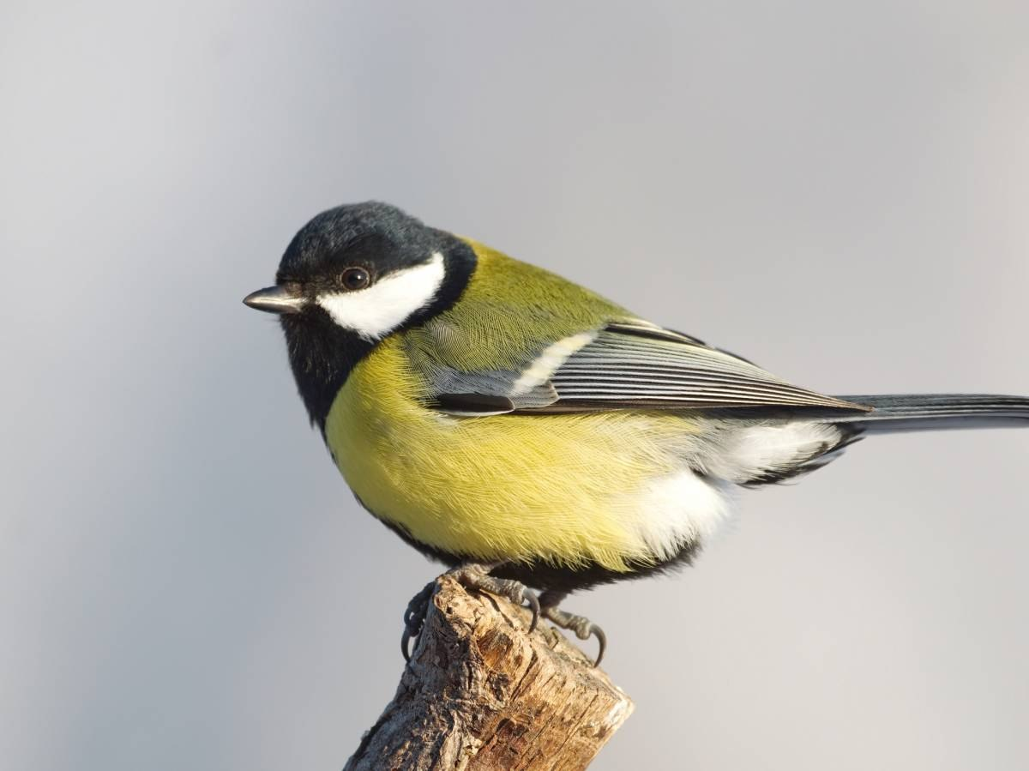

Slide 3
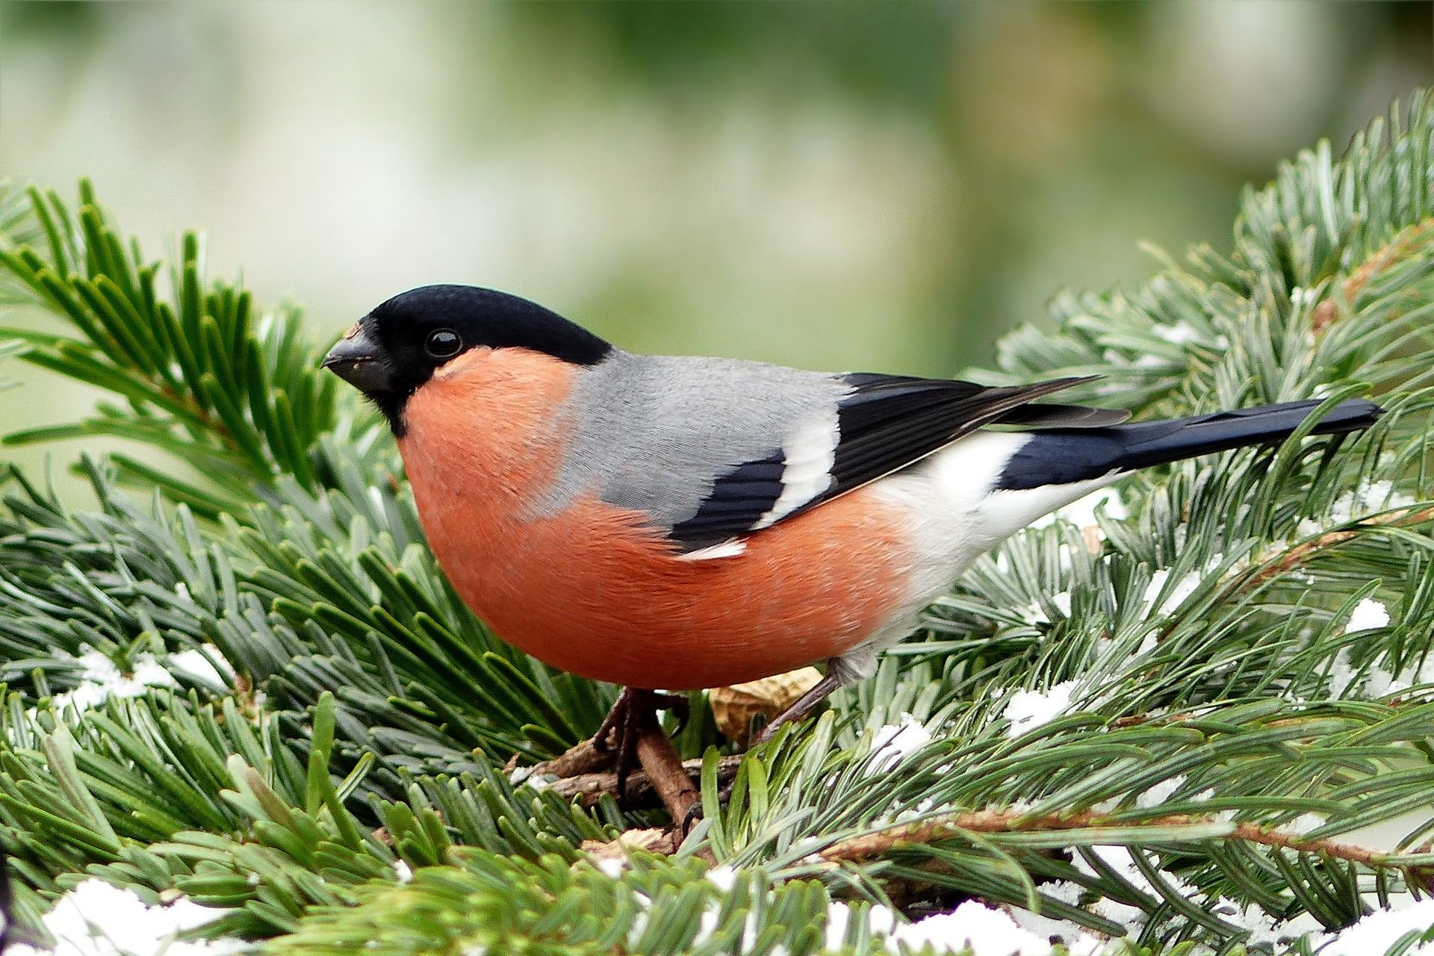

Slide 4
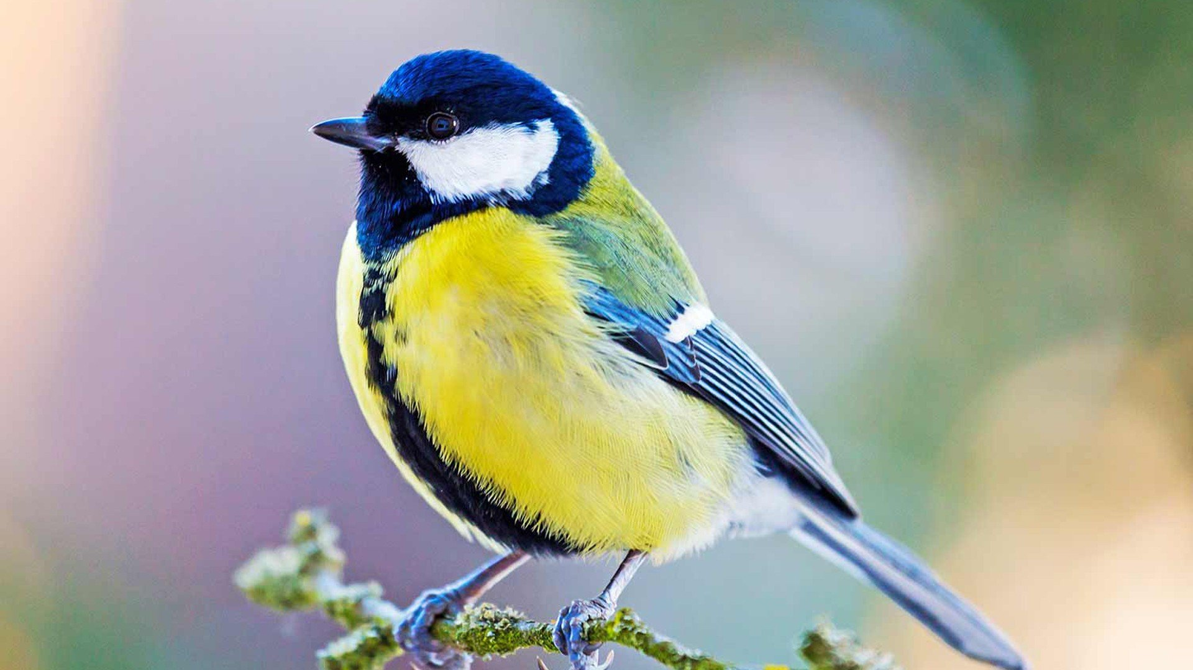
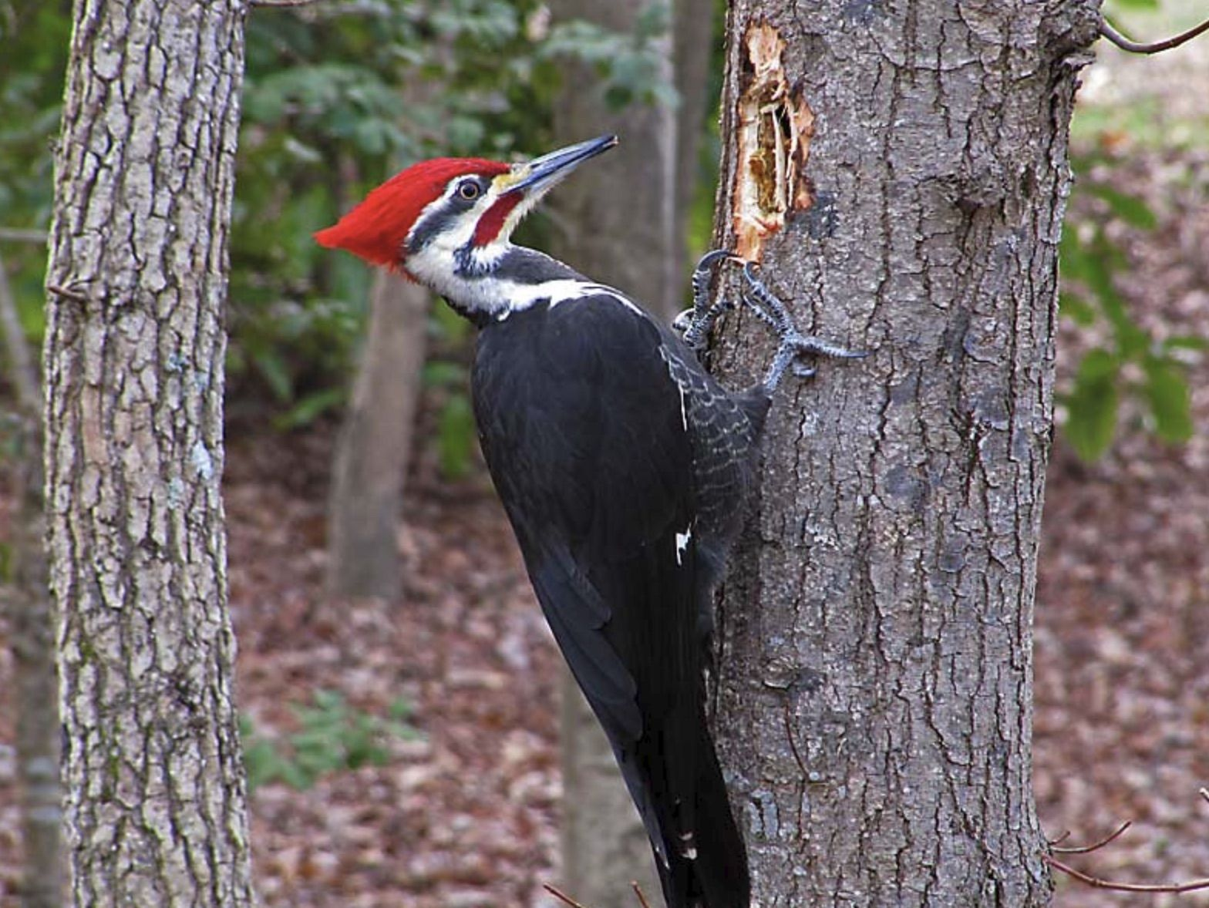
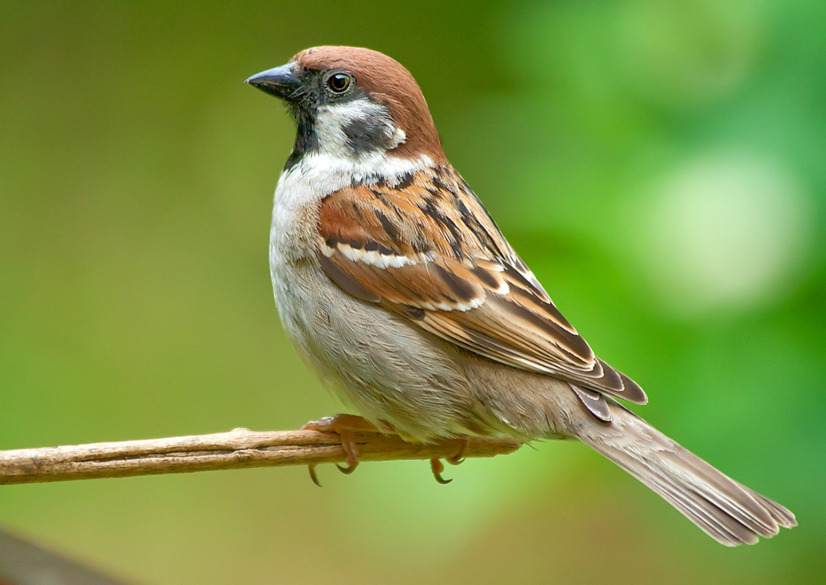

Slide 6
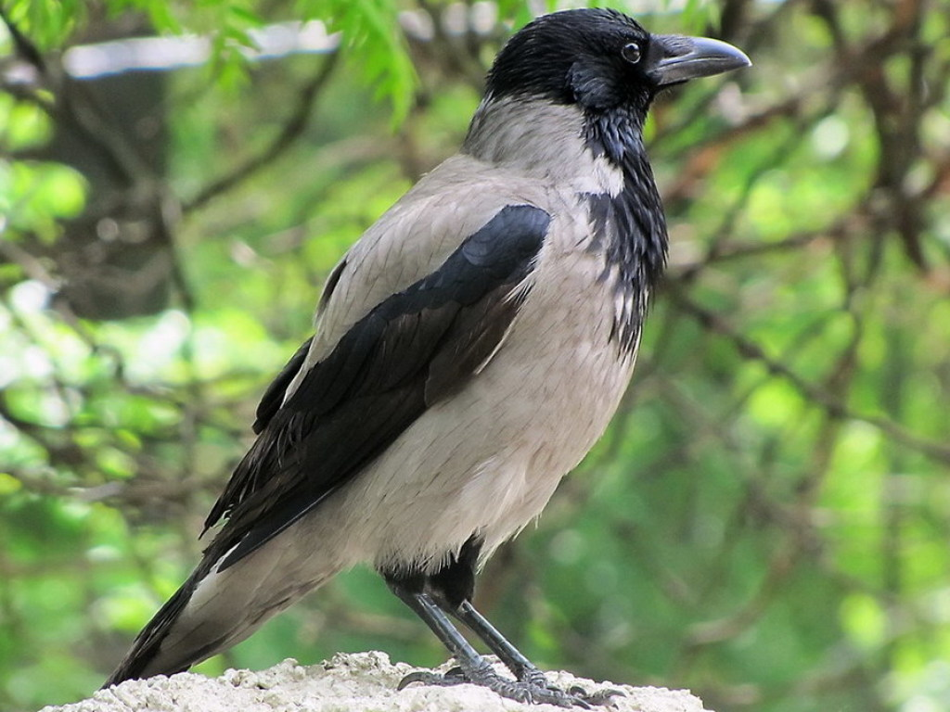

Slide 7
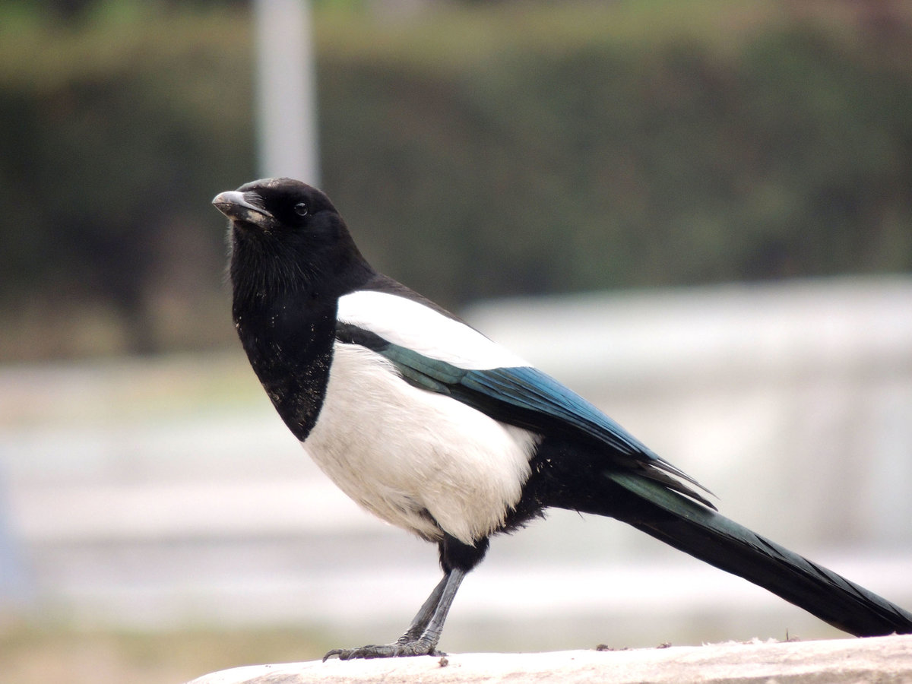

Slide 9
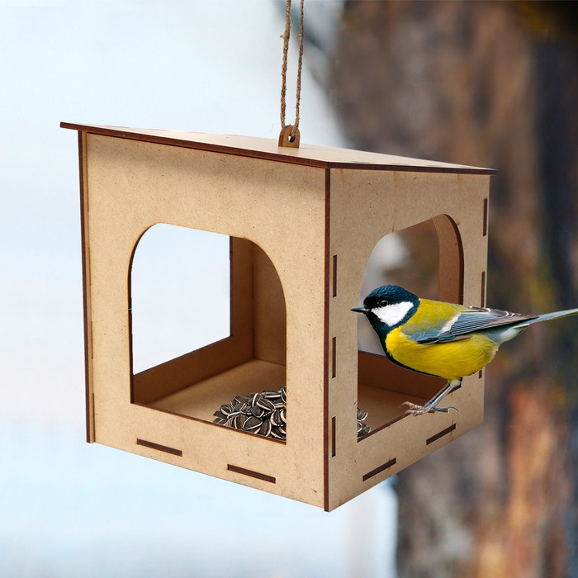

Slide 10
Несмотря на то, что со временем многие праздники видоизменяются и приобретают иной облик и значение, суть Синичкиного дня осталась прежней — помощь и поддержка маленьких птичек, ставших частью привычной картины городского пейзажа. Запомните, что в кормушках должна быть полезная подкормка на зиму: семечки подсолнечника, арахиса, тыквы, крупы и несолёное сало. Куски хлеба и остатки сладостей, вопреки распространенному стереотипу, птицам нельзя из-за особенностей пищеварения. От неподходящих угощений синицы могут тяжело заболеть и погибнуть.

